Slide 1
SỬ DỤNG FORM VÀ CÁC SỰ KIỆN CHO CÁC PHẦN TỬ TRONG FORM
Session 10

Slide 2
Mục tiêu bài học
Làm việc với đối tượng form và các thành phần trên Form
Sử dụng các sự kiện của đối tượng Form
Kiểm tra tính hợp lệ của Form

Slide 3
Đối tương Form
Đối tượng Form chứa 3 thuộc tính:
  Accept
  Action
  Method
Ví dụ:
  <Form ACTION="Simple.htm“ Accept=“TEXT/HTML” Method=“POST”>

Slide 4
Đối tượng Textfield (1)
Textfield nhận biết các sự kiện onBlur, onFocus và onChange
  onFocus xuất hiện khi nhấp chuột vào bên trong trường văn bản.
  onBlur xảy ra khi người dùng di chuyển ra khỏi trường văn bản
  onChange xảy ra khi người dùng có sự thay đổi trong trường văn bản và sau đó di chuyển ra khỏi trường văn bản
Ví dụ:
<input type="text" name="first_text" onFocus="writeIt('focus');" onBlur="writeIt('blur');"
onChange="writeIt('change');">

Slide 5
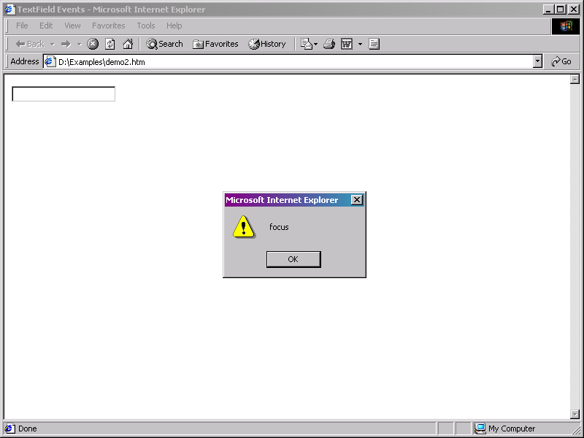
Đối tượng Textfield(2)

Slide 6
Đối tượng Command Button(1)
Command button nhận biết sự kiện onClick
onClick xuất hiện khi người sử dụng nhấp chuột vào command button
<INPUT TYPE="button" value="Copy" onClick="writeIt(myfm.first_text.value);">

Slide 7
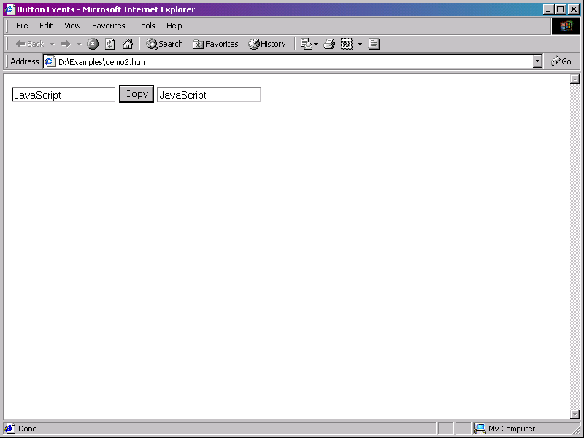
Đối tượng Command Button(2)

Slide 8
Đối tượng Checkbox(1)
Checkbox là một đối tượng form HTML, hoạt động theo cơ chế bật tắt
Checkbox có thể được Check hoặc không
Giống như nút lệnh checkbox cũng hiểu được sự kiện onClick

Slide 9
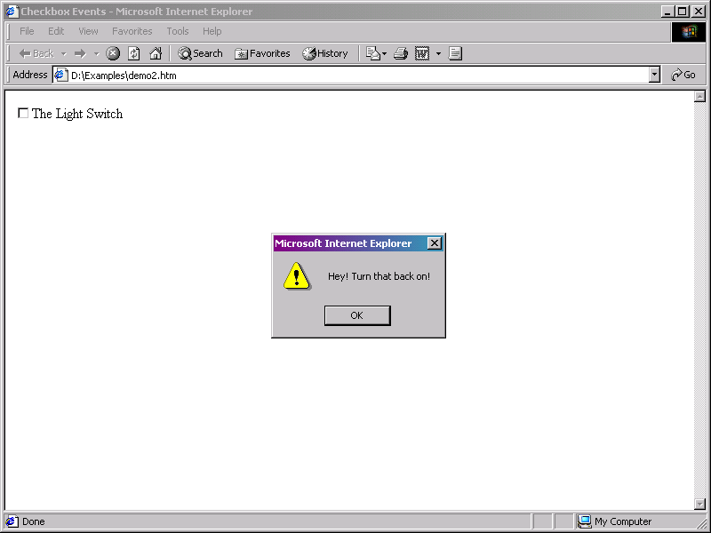
Đối tượng Checkbox(2)

Slide 10
Nút lệnh tuỳ chọn/Đối tượng Radio Button (1)
Radio buttons gần giống như checkboxes
Sự khác biệt ở đây là chỉ có một Radio được chọn. Khi một Radio được chọn, nó sẽ giữ nguyên sự lựa chọn đó cho đến khi nút khác được chọn.
Radio button hiểu được sự kiện onClick.

Slide 11
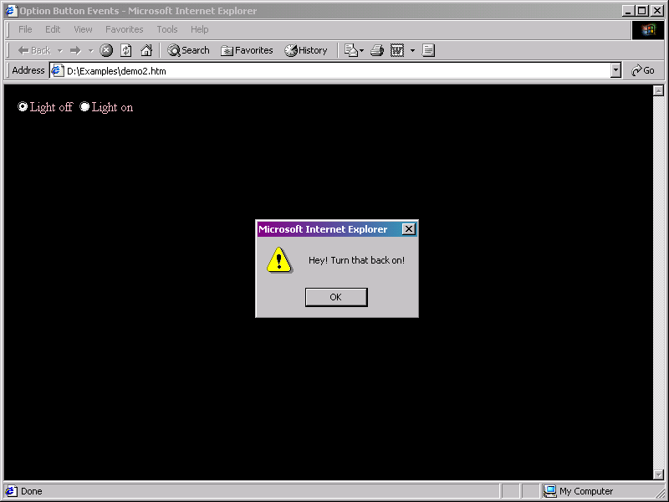
Nút tuỳ chọn/ Đối tượng Radio Button (1)

Slide 12
ComboBox/Đối tượng Select(1)
Đối tượng ComboBox trong form HTML xuất hiện giống như một danh mục sổ xuống hoặc danh mục cuộn của các tuỳ chọn
Có thể sử dụng thanh cuộn để thay đổi sự hiển thị danh sách các lựa chọn
ComboBox hỗ trợ các sự kiện onBlur, onFocus, and onChange

Slide 13
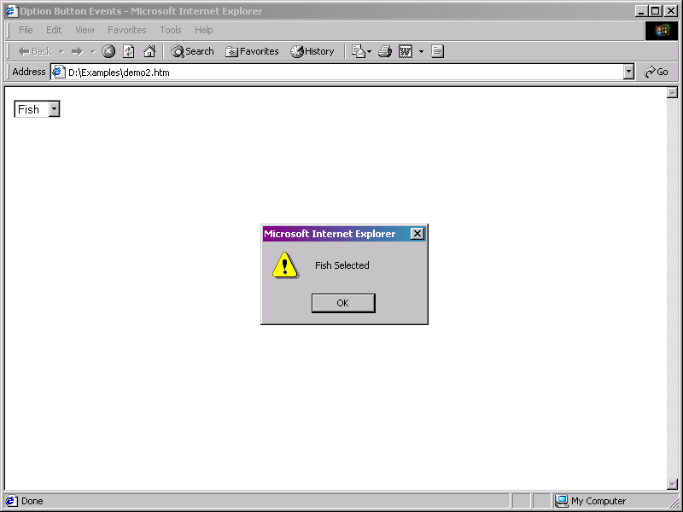
ComboBox/Đối tượng Select (2)

Slide 14
Kiểm tra tính hợp lệ của Form(1)
Việc kiểm tra rất quan trọng, vì có thể có trường không chứa dữ liệu.
Cũng có thể có trường chứa dữ liệu không hợp lệ.
Xem ví dụ sau:
<HTML>
<HEAD>
<TITLE> Form Events </TITLE>
<SCRIPT LANGUAGE="JavaScript">
<!--

Slide 15
Kiểm tra tính hợp lệ của Form(2)
function validateFirstName()
{
var str= form1.fname.value;
if(str.length==0)
{
alert(" The first name cannot be empty");
return false;
}
return true
}
function validateLastName()
{
var str= form1.lname.value;
if(str.length==0)
{
alert(" The last name cannot be empty");
return false;
}
return true;
}

Slide 16
Kiểm tra tính hợp lệ của Form(3)
function validateEmail()
{
var str= form1.email.value;
if(str.length==0)
{
alert(" The Email field cannot be empty");
return false;
}
}
function processForm()
{
disp=open("", "result")
disp.document.write("<TITLE> Result Page </TITLE>"+"<PRE>")
disp.document.write("<H2 ALIGN='CENTER'>"+
"Thanks for signing in"+"</H2>"+"<HR>"+"<BR><BR>")
disp.document.write("First name \t\t: "+form1.fname.value+"<BR>")
disp.document.write("Last name \t\t: "+form1.lname.value+"<BR>")
disp.document.write("Email \t\t\t: "+form1.email.value+"<BR>")
disp.document.write("Your Comments \t\t: "+form1.comment.value+"<BR>")
disp.document.write("<PRE>")

Slide 17
Kiểm tra tính hợp lệ của Form(4)
if(disp.confirm("Is this information correct"))
disp.close()
}
//-->
</SCRIPT>
</HEAD>
<BODY BGCOLOR="#FFFFFF">
<H2 ALIGN="CENTER"> Handling Form Events</H2><HR>
<FORM name="form1"><P> First Name : <INPUT TYPE="text"
NAME="fname" size=10 onBlur="validateFirstName()">
Last Name : <INPUT TYPE="text" NAME="lname" size=15
onBlur="validateLastName()"></p>
<P> Email : <INPUT TYPE="text" NAME="email" size=10 onBlur="validateEmail()">
Comments : <TEXTAREA NAME="comment" rows=4 cols=30 > Enter your comments
</TEXTAREA></p>
<P ALIGN="CENTER"><INPUT TYPE="button" value="Submit this form"
onClick="processForm()">
<INPUT TYPE="reset"></P>
</FORM>
</BODY>
</HTML>

Slide 18
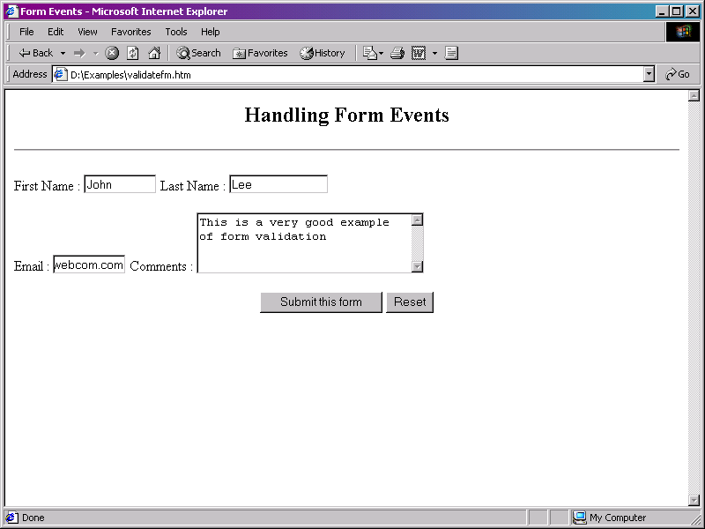
Kiểm tra tính hợp lệ của Form(5)

